Slide 1

무적의 공격대
*팀명
박현주 김정은 최다루한 윤상욱 김소진 왕종빈
Notes:
안녕하세요…. 무공대입니다….

Slide 2
목차
1. Login
4. Test
2. Main
5. Test Score
3. Lecture
6. Feedback
1
Notes:
6개의 페이지로 나누었음

Slide 3







역할배분
박현주
Login
최다루한
Main
김소진
Lecture
김정은
Test
윤상욱
Test Score
왕종빈
Feedback
2

Slide 4
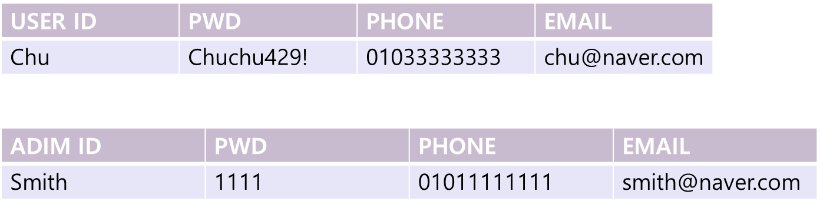
Login
⎮ LMS_USER / DB
⎮ LMS_ADMIN / DB
USERID VARCHAR2(20) NOT NULL
PWD VARCHAR2(20) NOT NULL
PHONE VARCHAR2(50) NOT NULL unique
EMAIL VARCHAR2(50) NOT NULL unique
PRIMARY KEY(userid)
3

Slide 5
Login
⎮ lmsJoin.jsp / HTML
<body>
<main>
<form id="joinForm">
<h3>회원가입</h3>
<div>
아이디<input name="id" type="text">
</div>
<div>
비밀번호<input name="pwd" type="text">
</div>
<div>
전화번호<input type="tel" name="phone">
</div>
<div>
이메일<input type="email" name="email">
</div>
</form>
<button type="button" onclick="javascript:join();">회원가입</button>
</main>
</body>
4

Slide 6
Login
function check(){
let j_form = document.joinForm;
let id = j_form.id;
let pw = j_form.pwd;
let phone = j_form.phone;
let reg_pw = /^(?=.*?[A-Z])(?=.*?[a-z])(?=.*?[0-9])(?=.*?[~!@#$%^&*_-]).{7,}$/;
if (!reg_pw.test(pw.value)) {
alert("비밀번호는 7자 이상이여야 하며, 숫자와 대문자, 소문자, 특수문자 모두를 포함해야 합니다.");
pw.focus();
return false;
}
if (phone.value == "" || phone.value == null) {
alert("핸드폰번호를 입력하세요!");
phone.focus();
return false;
}
let reg_Phone = /^01([0|1|6|7|8|9])-?([0-9]{3,4})-?([0-9]{4})$/;
if (!reg_Phone.test(phone.value)) {
alert("핸드폰 번호를 확인해주세요.");
phone.focus();
return false;
}
if(phone.value.search('-') != -1){
alert("핸드폰 번호에는 -가 들어갈 수 없습니다.")
phone.focus();
return false;
}
join();
}
⎮ lmsJoin.jsp / Script
5
Notes:
정규식을 사용해봣읍니다

Slide 7
Login
⎮ lmsLogin.jsp / HTML
<main>
<h3>로그인</h3>
<form id="loginForm">
<div>
아이디<input name="id" type="text">
</div>
<div>
비밀번호<input name="pwd" type="password">
</div>
<div>
<label for="user">사용자</label>
<input id="user" type="radio“ name="who" value="user" checked>
<label for="admin">관리자</label>
<input id="admin" type="radio" name="who" value="admin"></div>
</form>
<button id="loginButton" type="button" onclick="javascript:login();">로그인</button>
<button id="joinButton" type="button"onclick="javascript:location.href='/JavaWeb/lms?cmd=join';">회원가입 </button>
</main>
6

Slide 8
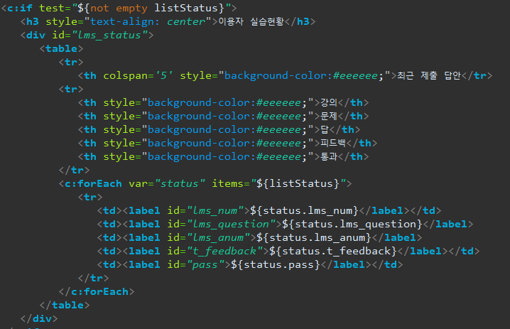
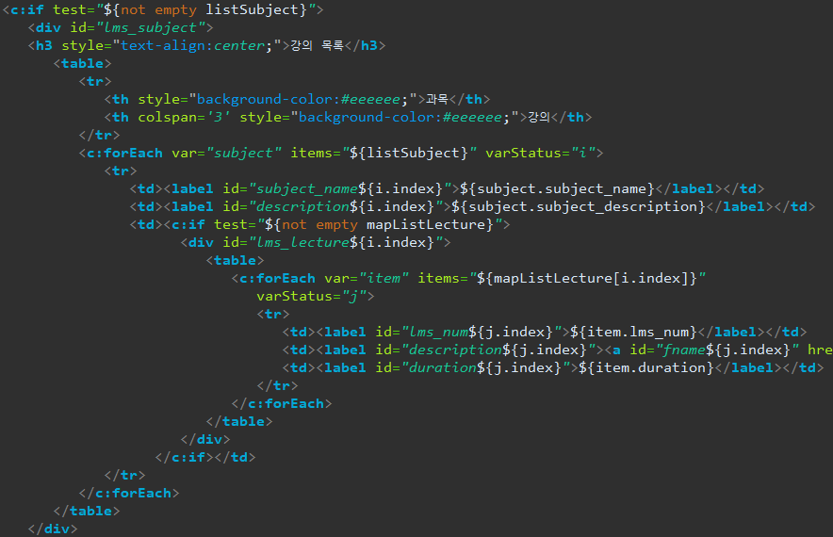
Main
사용자가 로그인 후 메인화면으로 오게된다.
사용자는 3개의 과목과 9개의 강의 중에 첫번째 강의를 선택해서 수강한다.
수강을 끝마치고 테스트에 통과하면 다음 강의를 수강할 수 있다.
메인 화면에서 보여줘야 할 컨텐츠는 총 3개이다.
이용자 실습 테이블
과목 목록 테이블
강의 목록 테이블
7

Slide 9
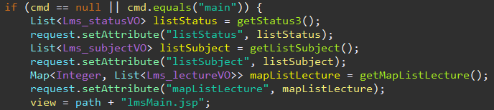
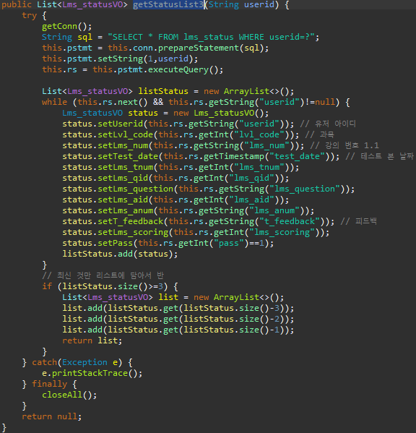
Main
로그인 후 서비스 메소드가 실행되면 총 3개의 테이블을 DAO에서 불러온다
8

Slide 10
Lecture
⎮ LmsDAO.java
⎮lms_lecture 테이블
- 컬럼명: lms_num(강의번호), lvl_code(과목번호), fname(url), duration(강의시간(길이)), description(강의명)
CREATE TABLE lms_lecture (
LMS_NUM NUMBER NOT NULL,
LVL_CODE NUMBER NOU NULL,
FNAME VARCHAR2(100) NOT NULL,
DURATION VARCHAR2(100) NOT NULL,
DESCRIPTION(100) NOU NULL
);
9

Slide 11
Lecture
⎮ LmsDAO.java
String sql = "SELECT * FROM lms_lecture WHERE lms_num=?";
⎮ LmsService.java
else if (cmd.equals("video")) {
String lms_num = request.getParameter("lms_num") != null ? request.getParameter("lms_num") : "";
if (request.getSession().getAttribute("lms_num") != null
&& ((String) request.getSession().getAttribute("lms_num")).equals(lms_num)) {
request.setAttribute("video", getLecture());
view = path + "lmsVideo.jsp";
}
⎮ LmsLectuure.jsp
$(function(){
$('#test').hide();
var duration = "${video.duration}";
const min_sec = duration.split(":");
var min = parseInt(min_sec[0]);
var sec = parseInt(min_sec[1]);
var finaldur = (min*60 + sec)*1000;
setTimeout(showbttn, 1000);
});
function showbttn(){
$('#test').show();
}
function test() {
location.href = "/JavaWeb/lms?cmd=test&lms_num=${video.lms_num}";
}
10

Slide 12
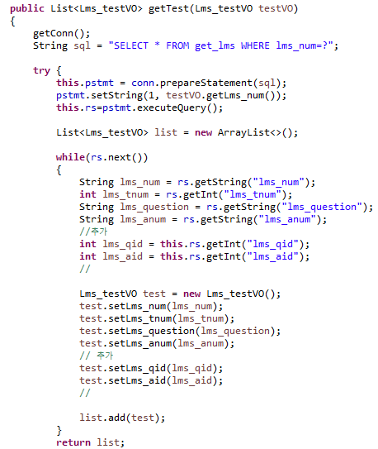
Test
LMS_TEST TABLE
"LMS_QID" , "LMS_NUM" ,"LMS_TNUM"
"LMS_QUESTION" ,"USERID" ,"LVL_CODE"
"TEST_DATE"
2. LMS_ANSWER TABLE
"LMS_AID", "LMS_NUM" ,"LMS_TNUM" "LMS_ANUM"
3. CREATE OR REPLACE VIEW get_lms AS
SELECT *FROM
(
SELECT t.lms_qid,t.lms_num, t.lms_tnum, lms_question, lms_anum, a.lms_aid
FROM lms_test t
INNER JOIN lms_answer a
ON t.lms_tnum =a.lms_tnum AND t.lms_num = a.lms_num
ORDER BY lms_num,a.lms_aid
)t1;
LmsDAO.java
11

Slide 13
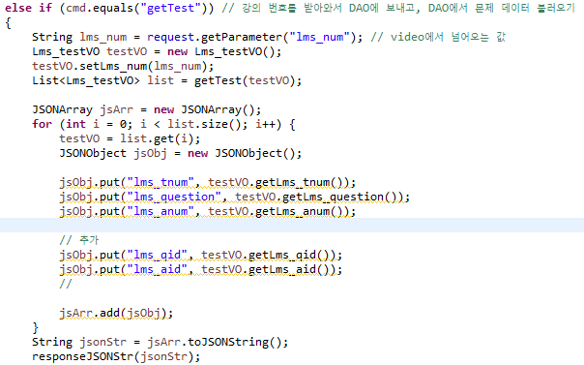
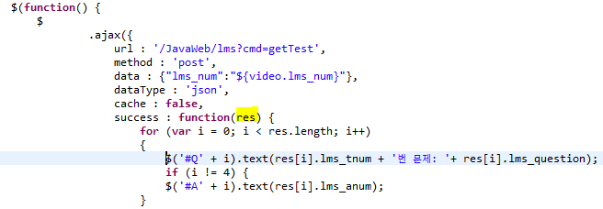
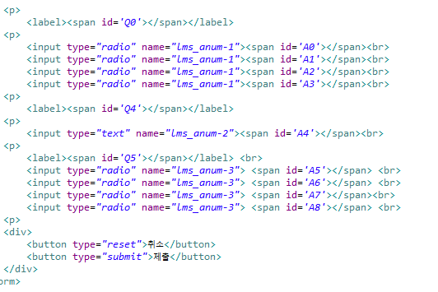

Test
Lms_test.jsp
LmsService.java
II. DB 데이터를 서버로 호출하는 메소드
12

Slide 14

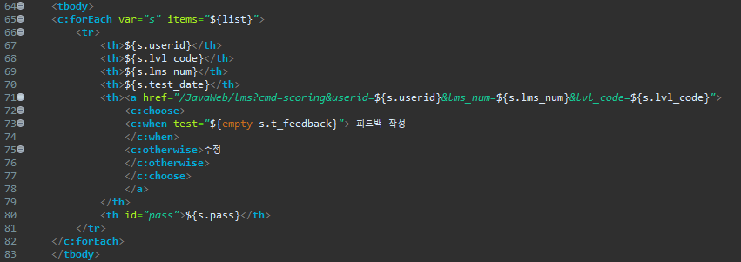
Test Score
⎮ LmsDAO.java
⎮ LmsLectuure.jsp
13

Slide 15
Feedback
⎮ LmsDAO.java
String sql = "SELECT * FROM lms_status WHERE userid=? AND lms_num=? AND lvl_code";
Lms_statusVO vo = getUser();
request.setAttribute("vo", vo);
List<Lms_statusVO> Status = getStatus();
request.setAttribute("Status", Status);
return path + "lmsScoring.jsp";
⎮ LmsService.java
⎮ Lms_scoring.jsp
<c:forEach var="Status" items="${Status}" varStatus="i">
<input type="hidden" name="lms_tnum${i.index}" value="${Status.lms_tnum}">
<input type="hidden" name="userid" value="${Status.userid}">
<input type="hidden" name="lvl_code" value="${Status.lvl_code}">
<input type="hidden" name="lms_num" value="${Status.lms_num}">
<tr>
<td>${Status.lms_tnum}번 답안</td>
<td>${Status.lms_question}</td>
<td>${Status.lms_anum}</td>
<td><textarea rows="3" cols="20" name="feedback${i.index}">피드백</textarea></td>
</tr>
</c:forEach>
14

Slide 16
Feedback
⎮ LmsDAO.java
String sql = UPDATE lms_status SET t_feedback=?, pass=? WHERE lms_tnum =? AND userid=?
String feedback = request.getParameter("feedback" + i);
String result = request.getParameter("result");
String userid = request.getParameter("userid");
int lms_tnum = Integer.valueOf(request.getParameter("lms_tnum" + i));
String lms_num = request.getParameter("lms_num");
int lvl_code = Integer.valueOf(request.getParameter("lvl_code"));
boolean pass = Integer.valueOf(result.trim()) == 1 ? true : false;
vo.setT_feedback(feedback);
vo.setPass(pass);
vo.setLms_tnum(lms_tnum);
vo.setLms_num(lms_num);
vo.setLvl_code(lvl_code);
vo.setUserid(userid);
if (!new LmsDAO().updateStatus(vo)) return false;
⎮ LmsService.java
15

Slide 17
감사합니다 :p

